Slide 1


Slide 2


স্বাগতম

Slide 3


মোহাম্মদ হুমায়ুন কবির
বিএসসি(অনার্স), এমএসসি(গণিত), ১ম শ্রেণি, বিএড(১ম শ্রেণি), এমএড(১ম শ্রেণি)
সহকারী শিক্ষক (গণিত)
দূর্গাপুর উচ্চ বিদ্যালয়
আশুগঞ্জ, ব্রাহ্মণবাড়িয়া।
মাস্টার ট্রেইনার,গণিত ও আইসিটি(বিটিটি )
পরীক্ষকঃ গণিত ও উচ্চতর গণিত, মাধ্যমিক ও উচ্চ মাধ্যমিক শিক্ষা বোর্ড, কুমিল্লা।
ICT4E, জেলা অ্যাম্বাসেডর শিক্ষক,a2i.
আজীবন সদস্য, বাংলাদেশ গণিত সমিতি।
মোবাইলঃ ০১৭১১০১১৫৩১, ০১৯৭৬০১১৫৩১
Email: hkprovatmath@gmail.com,
mathkdhs@gmail.com

Slide 4

বিষয়ঃ তথ্য ও যোগাযোগ প্রযুক্তি
অধ্যায়ঃ দ্বিতীয়
শ্রেণি -৭ম শ্রেণি শাখা-খ
সময়- ৫০ মিনিট
তারিখঃ ২২/০৭/২০২৬ খ্রি.

Slide 5
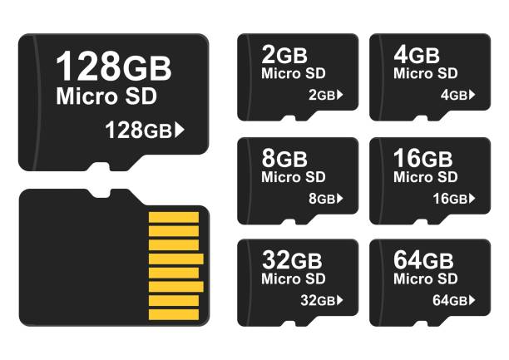
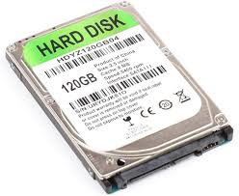
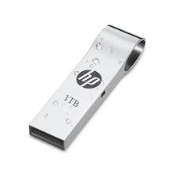
পেনড্রাইভ
মেমোরি কার্ড
হার্ডডিক্স
স্টোরেজ ডিভাইস (Storage Device)

Slide 6
পাঠ শেষে শিক্ষার্থীরা—
স্টোরেজ ডিভাইস কী তা বলতে পারবে
বিভিন্ন ধরনের স্টোরেজ ডিভাইস চিহ্নিত করতে পারবে
প্রাইমারি ও সেকেন্ডারি স্টোরেজের পার্থক্য বুঝতে পারবে
বাস্তব জীবনে স্টোরেজ ডিভাইসের ব্যবহার ব্যাখ্যা করতে পারবে

Slide 7
* তোমরা মোবাইলে ছবি কোথায় রাখো?
* কম্পিউটারে গান বা ভিডিও কোথায় সংরক্ষণ করা হয়?
স্টোরেজ ডিভাইসঃ যে ডিভাইস তথ্য (data) সংরক্ষণ করে তাকে স্টোরেজ ডিভাইস ( Storage Device) বলে।

Slide 8
💡 স্টোরেজ ডিভাইস কী?
📌 সংজ্ঞা:
স্টোরেজ ডিভাইস হলো এমন একটি যন্ত্র যা ডেটা বা তথ্য সংরক্ষণ করে
ভবিষ্যতে ব্যবহারের জন্য রাখা যায়।
📍 উদাহরণ:
ছবি
ভিডিও
ডকুমেন্ট

Slide 9
*স্টোরেজ ডিভাইসের প্রকারভেদ
*প্রধানত ২ ধরনের:
Primary Storage (প্রাথমিক স্টোরেজ)
Secondary Storage (দ্বিতীয়িক স্টোরেজ)

Slide 10
* Primary Storage
📌 বৈশিষ্ট্য:
*খুব দ্রুত কাজ করে
*অস্থায়ী (Temporary)
*কম্পিউটার বন্ধ হলে ডেটা মুছে যায়
* উদাহরণ:
RAM (Random Access Memory)
Cache Memory
ক্যাশ মেমোরি হলো প্রসেসরের (CPU) ভেতরে বা ঠিক বাইরে থাকা একটি অতি উচ্চ গতির ছোট মেমোরি। এটি প্রসেসর এবং প্রধান মেমোরির (RAM) মধ্যে সেতু হিসেবে কাজ করে। প্রায়শই ব্যবহৃত ডেটা ও নির্দেশনাগুলো এতে জমা থাকে, ফলে প্রসেসর অত্যন্ত দ্রুত ডেটা অ্যাক্সেস করতে পারে এবং কম্পিউটার দ্রুত কাজ করে।

Slide 11
📌 Secondary Storage এর বৈশিষ্ট্য:
স্থায়ী (Permanent)
বড় পরিমাণ ডেটা সংরক্ষণ করা যায়
ধীরগতি (Primary-এর তুলনায়)
উদাহরণ:
Hard Disk
Pen Drive
CD/DVD
Memory Card

Slide 12
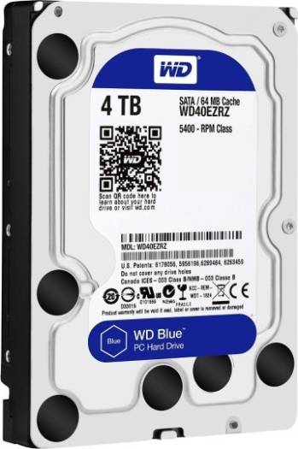
🧩 কিছু স্টোরেজ ডিভাইসের ছবি
👉 হার্ডডিস্ক

Slide 13
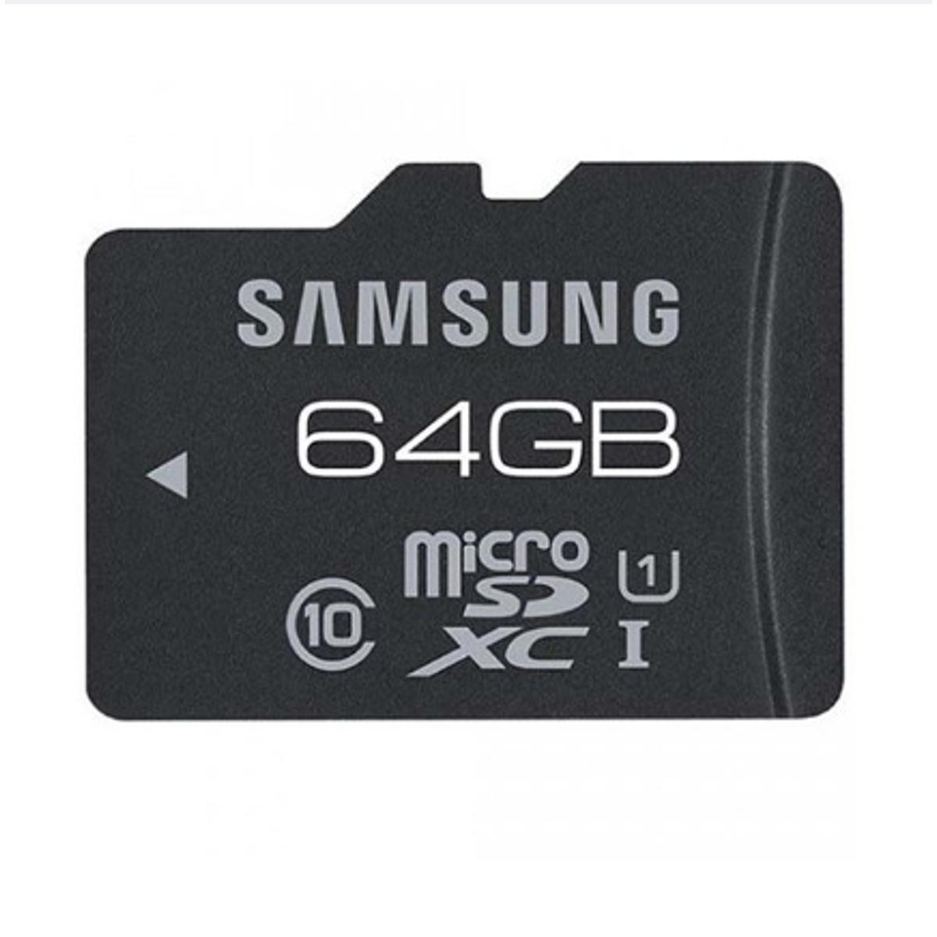
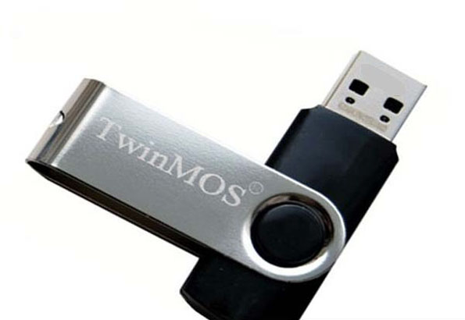
মেমোরি কার্ড
পেনড্রাইভ

Slide 14
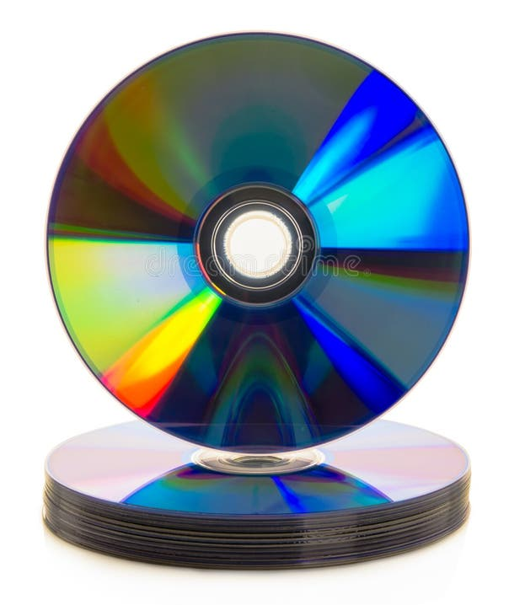
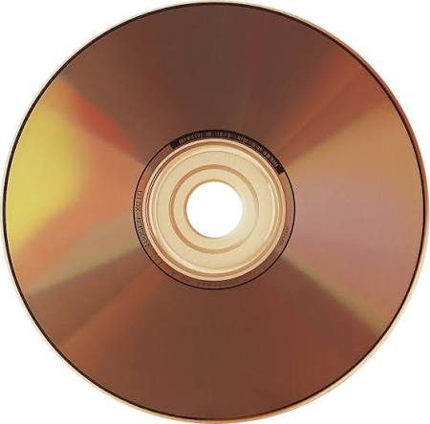
CD/DVD

Slide 15
⚖️ Primary vs Secondary (তুলনা)
বৈশিষ্ট্য | Primary | Secondary
গতি | দ্রুত | তুলনামূলক ধীর
স্থায়িত্ব | অস্থায়ী | স্থায়ী
উদাহরণ | RAM | Hard Disk

Slide 16
একক কাজঃ
RAM কোন ধরনের স্টোরেজ?
Hard Disk কি স্থায়ী স্টোরেজ?
Pen Drive কী কাজে ব্যবহার হয়?

Slide 17
🌍 জোড়ায় কাজঃ
কোথায় ব্যবহার হয়?
মোবাইল ফোন
কম্পিউটার
ক্যামেরা
ATM মেশিন

Slide 18
দলীয় কাজঃ
নিজেদের বাসায় ব্যবহৃত ৩টি স্টোরেজ ডিভাইসের নাম লিখো।

Slide 19
👉 আজ আমরা শিখলাম—
স্টোরেজ ডিভাইস কী
এর প্রকারভেদ
বাস্তব ব্যবহার

Slide 20
বাড়ির কাজ
“তোমার ব্যবহৃত একটি স্টোরেজ ডিভাইস সম্পর্কে ৫টি বাক্য লিখো”

Slide 21


ধন্যবাদ

